Slide 1
Сабақтың тақырыбы: Сөз және оның құрамы
Бүгінгі сабақта:
тыңдаған материал бойынша тірек сөздерді белгілейді, ашық және жабық сұрақтарға жауап береді;
тірек сөздер мен жоспарды пайдалана отырып, берілген тақырып бойынша әңгіме құрайды;
мәтіннің тақырыбы мен берілген суреттер/фото/диаграмма бойынша мәтіннің мазмұнын болжайды

Slide 2




1-тапсырма
105-бет, 26-жаттығу.
1. «Елтаңба мен Ту туралы аңыз» мәтінін түсініп оқы.
2. Осы мәтін арқылы бізге қандай ой айтқысы келді деп ойлайсың?
3. Мәтіндегі нақыл сөздерді теріп жаз.
4. Мәтіндегі қарамен берілген сөздерді сөз құрамына талда.
Дескриптор:
«Елтаңба мен Ту туралы аңыз» мәтінін түсініп оқиды;
Осы мәтін арқылы бізге қандай ой айтқысы келгенін айтады;
Мәтіндегі нақыл сөздерді теріп жазады;
Мәтіндегі қарамен берілген сөздерді сөз құрамына талдайды.
Тапсырмаларды орындау барысында дескрипторға назар аудар.
Сауатты, көркем жазып үйрен.

Slide 3


Өзіңді тексер
Мүмкін болатын жауаптар:
3. Еліміздің рәміздерінде қос пырақ,қыран бүркіт, шаңырақтың бейнелену сырын айтқысы келді ;
4. «Отан оттан да ыстық;
«Туған жер – тұғырың, туған ел – қыдырың»;
«Ынтымақ түбі – игілік»
5. заманда – заман түбірі,-да қосымша,жалғау;
ерлер – ер түбірі, -лер көптік жалғауы

Slide 4
2-тапсырма
106-бет,27-жаттығу
1. Өлеңді көркем жаз.
Елім менің жерге бай,
Айдынды шалқар көлге бай.
Жамбыл Жабаев
2. Мәтінді сөз құрамына талда.
Түбір мен қосымшаны тиісті белгімен белгіле.
Дескриптор:
Өлеңді көркем жазады;
Мәтінді сөз құрамына талдайды;
Түбір мен қосымшаны тиісті белгімен белгілейді.
Тапсырмаларды орындау барысында дескрипторға назар аудар.
Сауатты, көркем жазып үйрен.

Slide 5

Өзіңді тексер
Елім – ел түбірі, -ім жалғау
менің - мен түбірі, -ің жалғау
жерге – жер түбірі, -ге жалғау
бай – түбір сөз.
Айдынды – айдын түбір, -ды жұрнақ,
шалқар – түбір сөз;
көлге – көл – түбір сөз, -ге жалғау,
бай – түбір сөз.

Slide 6
3-тапсырма
107-бет, 28-жаттығу.
Сөздерді оқы, түбірін тап.
Жұрнақтар сөз мағынасын қалай өзгерткенін түсіндір.
Дескриптор:
Сөздерді оқиды;
түбірін табады;
Жұрнақтар сөз мағынасын қалай өзгерткенін түсіндіреді.
Тапсырмаларды орындау барысында дескрипторға назар аудар.
Сауатты, көркем жазып үйрен.

Slide 7

Өзіңді тексер
Мүмкін болатын жауаптар:
Бірлік – түбірі – бір,-лік – жұрнақ; Сан есімнен зат есім жасады.

Slide 8
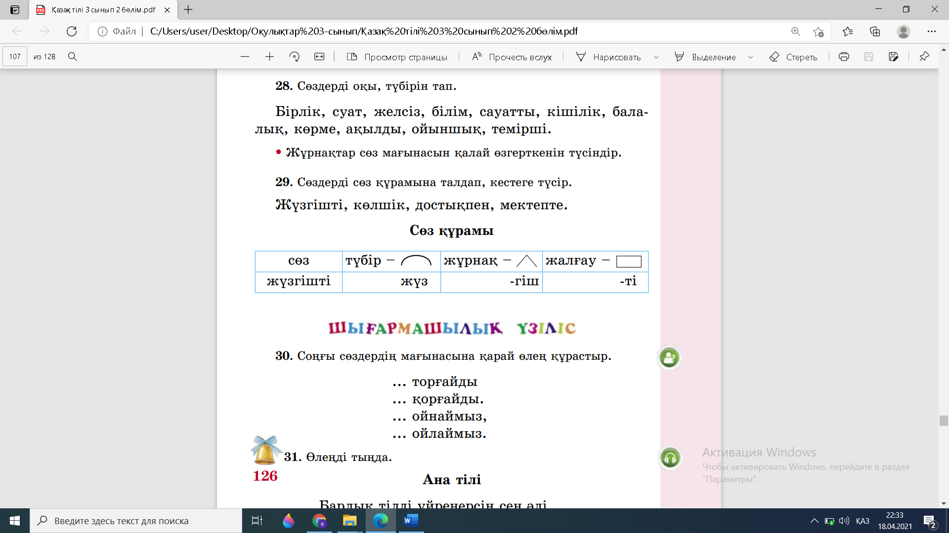
4-тапсырма
107– бет, 29-жаттығу
Сөздерді сөз құрамына талдап, кестеге түсір.
Дескриптор:
Сөздерді сөз құрамына талдайды;
Кестеге түсіреді;
Тапсырмаларды орындау барысында дескрипторға назар аудар.
Сауатты, көркем жазып үйрен.

Slide 9
Өзіңді тексер
Жүз+гіш+ті, көл+шік, дос+тық+пен, мектеп+те.

Slide 10
Үйге тапсырма
107-бет,30-жаттығу.
Соңғы сөздердің мағынасына қарай өлең құрастыр.

Slide 11
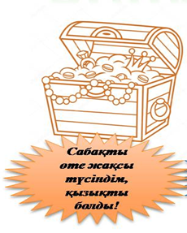
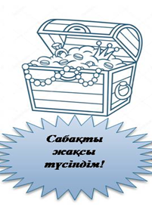

Білім сандығы
Мен...
- Сын есімдер тақырыбы бойынша білімімді тиянақтадым.

